Slide 1
Experiencia de reinserción laboral en la comuna de El Bosque
Equipo Comunal
Daniela AburtoT.S.
Begoña Meyer T.O.

Slide 2
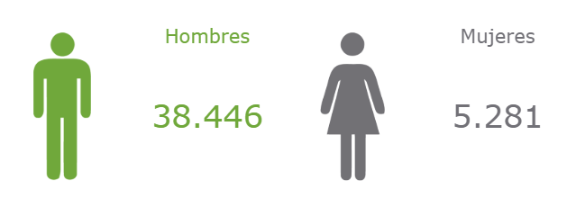
Contextualización sobre programa VAE El Bosque
Personas atendidas como beneficiarios/as de 1° línea
Egresos
10
30
11
Total: 41

Slide 3
TRABAJO DEPENDIENTE
Avances
17 personas con trabajo
6 funcionarios sensibilizados y capacitados
Taller de Apresto Laboral
Facilitadores
Vinculación y sensibilización con OMIL
Participación voluntaria en programa VAE
Conciencia de cambio y proceso de desistimiento
Educación sobre omisión de antecedentes penales
Acompañamiento VAE
Obstaculizadores
Sensibilidad y mirada comprensiva empresarial
Política Pública que promueva contratación
Escasa experiencia laboral
Frustración ante percepción de precariedad laboral
Consumo problemático

Slide 4
TRABAJO INDEPENDIENTE
Avances
10 personas en actividad laboral independiente
4 funcionarios sensibilizados y capacitados
Participación en Feria Costumbrista comunal
Facilitadores
Vinculación y sensibilización con Fomento Productivo
Colaboración Fosis
Colaboración Depto. de Desarrollo Social
Experiencia previa en trabajo independiente
Trabajo en ferias libres como identidad local
Obstaculizadores
Escasos proyectos y recursos dirigidos a personas infractoras de ley
Tiempos de postulación
Alta demanda de trabajo en ferias libres de la comuna

Slide 5
CAPACITACIÓN
Avances
13 personas vinculadas a capacitación
3 funcionarios sensibilizados y capacitados
Facilitadores
Vinculación y sensibilización con OTEC y otros organismos de capacitación
Coordinación con Oficina de Estratificación Social para gestión de RSH
Apoyo político y financiamiento de instancias de capacitación
Obstaculizadores
Lejanía de capacitación
Expectativas de trabajo posterior a la capacitación

Slide 6
Recomendaciones desde programa VAE El Bosque
Diagnóstico de necesidades diferenciado y participativo
Ampliar la mirada del proceso de reinserción laboral
Promover procesos de acompañamiento especializado
Percepción de injusticia y pobreza
Considerar experiencias locales para mejorar procesos de reinserción social
Simplificar proceso de eliminación de antecedentes penales
Sensibilizar a nivel país, incluyendo medios de comunicación
Supervisar cumplimiento tratados internacionales sobre acciones de reinserción social
Promover continuidad de programas locales en reinserción local para evitar acciones de apoyo aisladas

